Slide 1
2023학년도 약학대학 실무실습 설명회
이화여자대학교 약학대학
2022.10.07.(금) 17:00
약학관 A동 404호

Slide 2
Year 2023 실무실습
E-class 운영:
2023학년도 약학대학 실무실습

Slide 3
1. 실무실습교육 개요 2. 필수실무실습 3. 심화실무실습 4. 성적평가 5. 신청방법 6. 중요 유의사항 7. Q&A

Slide 4
1. 실무실습교육 개요
이론적으로 배운 전공 지식을 바탕으로 병원/지역약국/제약회사/약무행정/약학연구 등 다양한 의료현장에서 실제 약사 직무를 수행하고 미래 전문 약사로서 필요한 지식, 기술 및 태도를 실습하고 경험하는 과정

Slide 5
6학년 교과과정
1학기 |  |  |  | 2학기
교과목명 |  | 시간 | 학점 | 교과목명 | 시간 | 학점
전공필수 | 지역약국 실무실습 | 200 | 3 | 심화실습 및 연구Ⅰ | 200 | 4
 | 의료기관 실무 실습I | 200 | 4 | 심화실습 및 연구II | 200 | 4
 | 의료기관 실무실습II | 200 | 4 | 심화실습 및 연구III | 200 | 4
 | 제약및의약품 행정실무실습 | 140 | 2.5 (1.0+1.5)
 |  |  | 13.5 |  |  | 12

Slide 6
유형별 실무실습
유형 |  | 교과목 명 | 이수시간 (1400시간) | 학점 수 (총30학점내외) | 이수방법 | 이수시기
기초약무 실습 |  | 약학실습 VI | 48 시간 | 1.5 | 교내실습 | 2022학년도 5학년1, 2학기
실무형 강의 (부트캠프) |  | 제약실무개론 | 40시간(1주) | 1.0* | 강의(온라인) | 추후결정
 |  | 약무행정 실무개론 | 20시간(0.5주)
현장 실습 | 필수 | 지역약국 실무실습 | 200시간(5주) | 3 | 현장실습 (29명 완료) | 2022.6.23-9.5 또는 2022.12월-2023.6월
 |  | 의료기관 실무실습 I, II | 400시간(10주) | 8 | 현장실습 (16명 완료) | 2022.6.23-9.5 또는 2022.12월-2023.6월
 |  | 제약회사 | 80시간(2주) | 1.5* | 현장실습 | 2022.12월-2023.6월
 | 심화 | 심화실습 및 연구 I, II, III | 의료기관, 제약, 행정, 연구 중 택 1 600시간(15주) | 12 | 현장실습 | 2023. 7월-12월
1,388 시간
27 학점

Slide 7
실무실습기관
실무실습
필수
실무실습
병원실무실습 Ⅰ
병원실무실습 Ⅱ
지역약국
실무실습
심화
실무실습
병원
심화실무실습
제약 및 의약품
행정실무실습
제약
심화실무실습
연구
심화실무실습
병원/약국/제약 모두 이수
병원/제약/연구 中 택 1
국내 약 13개
병원에서 진행.
여름 조기 실습 가능
총 400시간(10주)
약 16개 국내
지역약국에서 진행.
여름 조기 실습 가능
총 200시간(5주)
부트캠프-총 60시간(온라인)
제약실무실습- 총 80시간(2주)
국내 약 6개
병원에서 진행.
총 600시간(15주)
국내 제약사에서
진행
제약사별 개인 지원
총 600시간(15주)
교내 및 대학 실험실에서 진행
선지원 가능
(5학년 겨울방학 中)
총 600시간 (15주)

Slide 8
2. 필수실무실습
6학년 1학기 과목, 약사로서 기본적으로 지식과 경험을 체험하고 익히는 과정
학생들이 다양한 실습사이트를 돌며 자신의 적성을 찾을 수 있는 기회

Slide 9
실무실습 지원 및 진행 일정
5월
조기 필수실무실습 신청 및 배정
6-8월
조기 필수실무실습 진행
10월
실무실습 설명회
1-2월
11월
12월
배정 최종 결과 확인
필수실무실습 시작
제약 및 보건 행정 부트캠프
필수실무실습 사이트 정보 공개
실습장 요청 서류 제출 시작
신청 및 배정
원활한 실습 진행을 위해 지역 약국과 병원은 일부 실습을 조기(5학년 여름 방학)에 진행 함.
병원 실습은 약학실습 Ⅵ를 수강한 학생에 한해서 지원 가능.
5학년 여름방학 기간에 약국(5주) / 병원(10주)의 실습을 진행함.
보건행정 부트캠프 진행(일부)
성적은 6학년 1학기 실무실습교과목에 반영됨.
진행 완료
사이트 확보가 완료되면 유레카 시스템을 통해 사이트 정보 공개
병원 / 약국 / 제약 사이트 중 확보가 지연되는 사이트는 추가로 공개될 수 있음.
신청 일정 및 신청 방법은 약대 홈페이지 실무실습 게시판을 통해 공지
배정 결과는 유레카 시스템에서 조회 가능
실습장별 준비서류 기한 내 제출
제약 및 보건 행정 관련 특강 및 시험 실시 (1월 ~ 3월 예정)
제약 실무실습 교과목에 성적 반영됨으로 5학년 전체 필수 출석
※ 코로나19 등 불가피한 상황이 발생할 경우 재택 및 온라인 실습이 진행 될 수 있음.

Slide 10
의료기관 필수실무실습
의료기관
실습기간 : 2022. 12. - 2023. 7월 초, 중 10주
실습기관 : 13개 의료기관 (서울 10개, 경기도 3개)
배정 : 128명(조기 16명 포함) / 23-1학기 배정인원: 112명(1, 2, 3지망 선택)

Slide 11
약국 필수실무실습
약국
실습기간 : 2022. 12. – 2023. 6월 중. 중 5주
실습약국 : 14 개 약국 (서울 13개, 경기도 1개)
배정 : 128명(조기 29명 포함) / 23-1학기 배정인원: 99명 (1, 2, 3지망 선택)

Slide 12
필수실무실습 준비 유의사항
실습 준비
실습이 시작되기 전에 약국과 병원에 먼저 연락(전화 or 방문)해 인사 드려주세요.
(준비사항은 실습장 안내에 따라주세요)
병원 실습의 경우 사이트 별로 제출해야 하는 추가 서류가 있으니 확인하시고 기한 내에 제출 바랍니다.
(행정실에서 별도 안내가 있을 예정)
실습 준비 기간 및 실습 기간 동안 공지사항은 이화 메일로 전달됩니다. 이화 메일을 꼭 확인하세요.
(외부 메일과의 연계 방법은 기타 유의사항을 참고)
실습 기간
실습 중 특이사항이 발생하면 행정실로 연락주세요. (02-3277-3046 행정실 실무실습담당자)
실습 사이트 사정에 따라 실습 일정이 변경될 수 있습니다.
실습 일정이 비는 기간 중에도 연락이 되지 않는 상황은 가급적 지양해주시기 바랍니다.
또한 학기 중에는 실습 일정을 최우선으로 고려해주세요.

Slide 13
3. 심화 실무실습
6학년 2학기 과목, 필수 실무실습 이수 후 전문성 강화를 위한 과정
흥미있는 실무실습 분야 하나를 선정, 해당 분야에 대해 특화된 기회 제공

Slide 14
심화 실무실습 지원 일정
10-11월
실무실습 설명회
12월
연구심화실습 선지원
해외 심화실무실습 지원 (미운영)
6월
3-4월
5월
병원 심화실무실습 사이트 공개 및 신청, 배정
제약 심화실무실습 배정 완료
연구 심화실무실습 신청 및 배정
제약 심화실무실습 신청 시작
1-2월
설명회 이후 실무실습 게시판에 제약사의 모집 공고가 수시로 공지될 예정이며 개별적으로
지원 가능. (자세한 사항은 심화실습 유의사항 참고)
연구분야 심화실무실습을 희망하는 학생은 선지원 할 수 있음.
게시판 공지에 따라 실험실 별 지원가능 인원 확인후 신청서 작성하여 신청.
게시판 공지에 따라 신청서를 제출하여 선발함. (선발이 완료된 학생은 변경 불가)
6월 초부터 실습이 진행됨으로 필수실무실습 일정 확인 필요.
COVID-19의 방역 방침 및 해당 기관 상황에 따라 진행 여부 추후 공지
그룹별 선착순 지원 완료 후 사이트 지원.
병원의 경우 4월부터 실습을 시작할 수 있으니 필수실무실습 일정 확인 필요.
제약 심화실무실습은 5월 말까지 사이트를 확정해야 함.
연구 심화를 희망하는 학생 및 5월까지 심화실무실습 사이트를 결정하지 못한 학생.
실험실 별 지원 가능 인원 확인 후 유레카 신청 및 신청서 제출.
특정 경우를 제외하고 심화실무실습은 7월1일 이후 진행함.

Slide 15
제약심화실무실습 유의 사항
제약심화실무실습
제약 심화 실습은 원칙상 7월 1일 이후에 시작합니다.
제약 심화실무실습은 학생이 제약사의 인턴모집공고에 직접 지원하고 합격여부에 따라 결정됩니다.
약대 홈페이지 실무실습 게시판에 공지되는 제약사 및 공공기관에만 지원할 수 있습니다.
(실무실습운영위원회의 허가를 득한 제약사 및 공공기관)
그 외 다른 제약사 인턴모집 공고에 지원을 원하는 경우 사전에 실무실습운영위원회의 허가를 받아야 합니다.
제약심화실무실습은 설명회 종료 이후부터 내년 5월 말까지 최종 확정을 완료해야 합니다.
불합격한 학생은 다른 제약사에 지원할 수 있으나 합격이 결정된 학생은 다른 제약사에 지원할 수 없습니다.
(다른 심화그룹으로도 변경 불가. 단, 지원 시기가 겹치는 경우에만 동시 지원이 가능하며 합격 발표 후 한 곳을 확정할 수 있음.)
5월 말까지 제약심화실무실습 사이트를 확정하지 못한 학생은 연구심화그룹에 속하게 됩니다.
제약 심화실무실습의 경우 제약사에서 교육하고자 하는 내용으로 실무실습이 구성됩니다.
지원 시에 지원 제약사에 관해 충분히 알아보고 지원하시기 바랍니다.

Slide 16
연구 심화실무실습 유의사항
제약심화실무실습
연구 심화는 7월1일부터 진행됩니다.
22년 12월에 진행하는 선지원 시에는 신청서를 작성하여 교수님 서명을 받아 행정실에 제출합니다.
- 선지원을 한 학생은 추후 심화실습 그룹을 변경할 수 없습니다.
23년 6월에 진행하는 연구심화실무실습 신청 시에는 유레카 시스템을 통해 1~5지망까지 지원하고, 신청서를 제출합니다.
실험실 별 지원가능인원이 제한되어 있으므로 원하지 않는 실험실에 배정될 수 있습니다.
지원 전 교수님과 사전 컨택을 진행하는 것은 자유 선택이며, 교수님은 이를 반영하여 실습생을 선발할 수 있습니다.
연구 심화실무실습을 진행한 학생은 전원 “연구의 날”에 참가해야 합니다. (23년 10월 중순~말)
- 연구 결과에 대하여 초록 및 포스터 제출하고 발표를 진행합니다.
심화실무실습 배정이 완료된 후 추가적으로 공공기관 실습 모집이 있을 경우 연구심화실습생만 지원 가능합니다.
- 일정 및 실습 조건은 모집공고가 있을 때 게시판을 통해서 모집합니다.
- 심화실습지도교수님과 사전에 상의한 후에 지원하시기 바랍니다.

Slide 17
병원 심화실무실습 유의사항
병원심화실무실습
병원 심화의 경우 실습 일정이 병원마다 다르니 본인 일정 상 가능한 곳에 지원 하시기 바랍니다.
특정 병원은 4월~5월부터 심화실습을 시작합니다. 병원 심화실무실습을 희망하는 학생은 필수실무실습 일정부터 고려해서 계획을 세우기 바랍니다.
병원 심화실무실습은 우선 병원 그룹을 선착순으로 모집합니다. 병원 그룹 신청에 성공한 학생만 병원 실습 사이트를 선택할 수 있습니다.
필수실무실습과 마찬가지로 면역 서류를 제출해야 합니다. 필수 때와 동일한 서류는 제출하지 않아도 됩니다. 추가로 필요한 면역만 준비해주세요. 단, 심화의 경우 제출 기한이 촉박할 수 있으니 주의 부탁드립니다.
필수 실습과 다른 병원에 지원은 가능하나 병원 교육과정 상 동일한 교육을 받거나 받지 못하는 교육이 있을 수 있습니다.

Slide 18
4. 성적평가

Slide 19
필수 및 심화 실무실습 평가
필수 실무실습 | 심화 실무실습
평가방식 : ABC 등급 평가 (절대평가) 평가기준 6학년 1학기 필수실무실습 교과목 (지역약국 실무실습, 병원 실무실습1, 2, 제약및의약품행정 실무실습) 성적으로 평가됩니다. 공통 과제: 실습 중간, 실습 종료 후 실습 사이트에 대한 설문을 온라인(구글 폼 이용)으로 진행합니다. (*상세 내용은 e-Class, 실무실습 공지 게시판 확인) 평가표와 관련해서는 실습사이트의 평가 기준 및 결과를 존중합니다. | 평가방식 : P/F 평가 (절대평가) 평가기준 공통 과제: 실습 중간, 실습 종료 후 실습 사이트에 대한 설문을 온라인(구글 폼 이용)으로 진행합니다. 6학년 2학기 심화실무실습 교과목 (심화실습및연구1, 2, 3)의 P/F로 평가됩니다. P/F 여부는 실습 담당 교원 및 각 사이트의 프리셉터의 평가를 통해 결정되며 불성실한 실습 태도 등 타당하다 판단되는 사유가 있을 시에는 Fail 처리 될 수 있습니다. 심화 실무실습에 대한 보고서를 최종 제출합니다(졸업 요건) 실습사이트의 평가 기준 및 결과를 존중합니다.
병원 | 약국 | 제약/약무행정
병원 평가표 공통 과제 | 1. 약국 평가표 2. 약국실습 과제 3. 공통 과제 | 제약사 평가표 부트캠프 출석 및 시험 공통 과제
병원 | 연구 | 제약
병원 평가표 공통 과제 실무실습 보고서 | 지도교수 평가 공통 과제 실무실습 보고서 | 제약사 평가표 공통 과제 실무실습 보고서

Slide 20
5. 신청방법

Slide 21
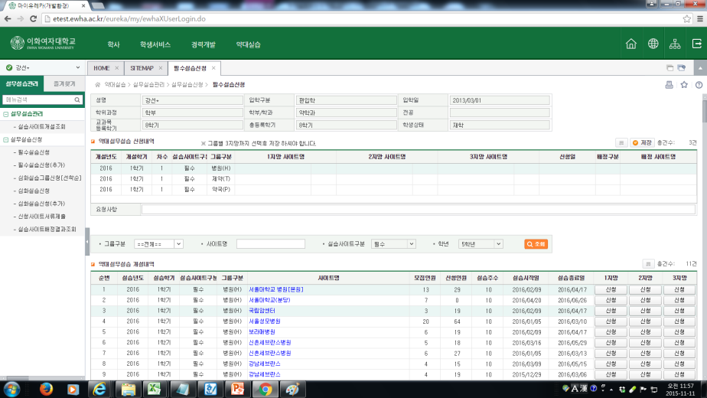
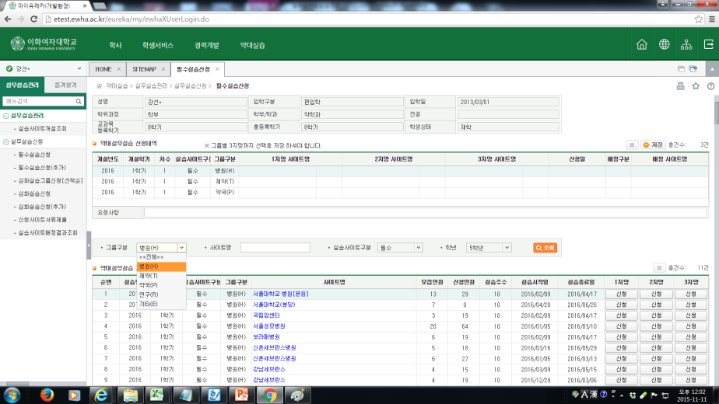
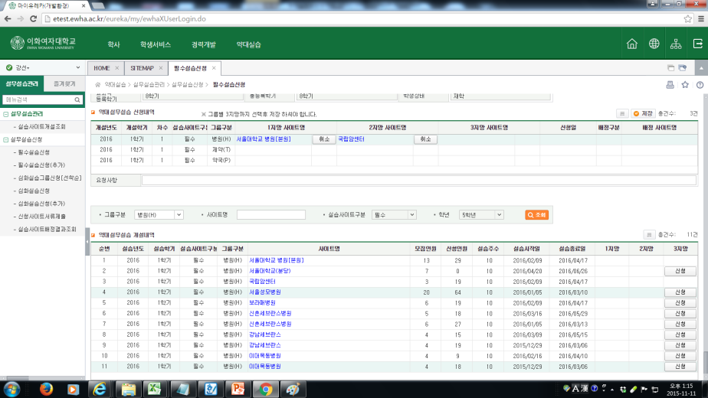
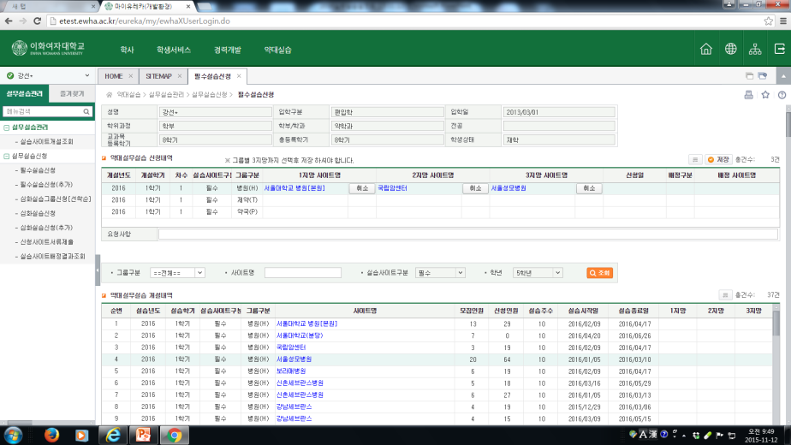
약학대학 실무실습 유레카 신청방법 - 필수실무실습
실무실습관리>실무실습신청>필수실습신청>약대실무실습 신청내역 목록 선택
실무실습관리>실무실습신청>필수실습신청>그룹구분 선택
지망 사이트 선택 후 저장 버튼을
눌러야 신청이 완료됩니다.
실무실습관리>실무실습신청>필수실습신청>약대실무실습 개설내역_1~3지망 사이트 신청
실무실습관리>실무실습신청>필수실습신청>약대실무실습 신청내역 저장

Slide 22
필수실무실습 신청 배정 유의사항
신청 및 배정
10월 17일 09:00부터 병원, 지역약국 필수실무실습 신청을 유레카를 통해 진행합니다.
제약 현장실습(온라인 포함) 일정과 신청에 대해서는 추후 실무실습 게시판, e-class를 통해 공지됩니다.
부트캠프 일정도 추후 공지됩니다.
학생들의 지망을 바탕으로 사이트 배정은 시스템에서 이루어 집니다.
지망이 우선되지만 사이트별 인원이 제한되어 있으므로 본인의 지망과 다른 사이트에 배정될 수 있습니다.
배정이 완료되면 1:1교환을 제외하고 사이트를 변경할 수 없습니다.
(사이트가 동시에 오픈되지 않을 경우 먼저 배정 받은 사람은 후에 배정 받은 사람과 교환할 수 없습니다.)
제약 현장 실습은 현장에서 실시합니다.
지방에 위치한 실습장의 경우 숙소, 교통 등 편의를 제공하지 않습니다.
병원, 약국 모두 위치, 출퇴근 가능여부에 따른 불만 사항은 사이트 변경 사유가 되지 않습니다.
병원 실습의 경우, 예방 접종이 완료되지 않은 학생의 경우 병원 배정에 영향을 미칠 수 있습니다.
배정 결과는 유레카 시스템에서 조회 가능합니다.

Slide 23
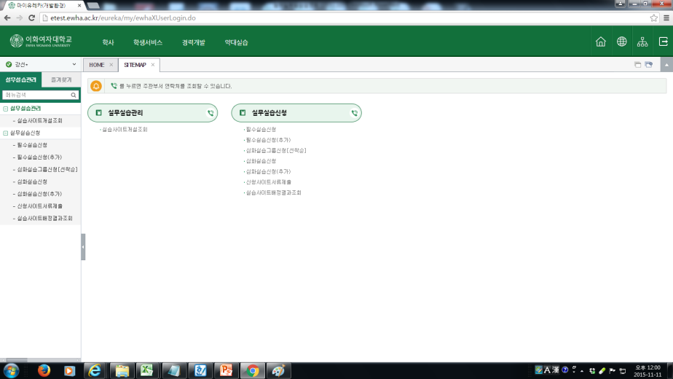
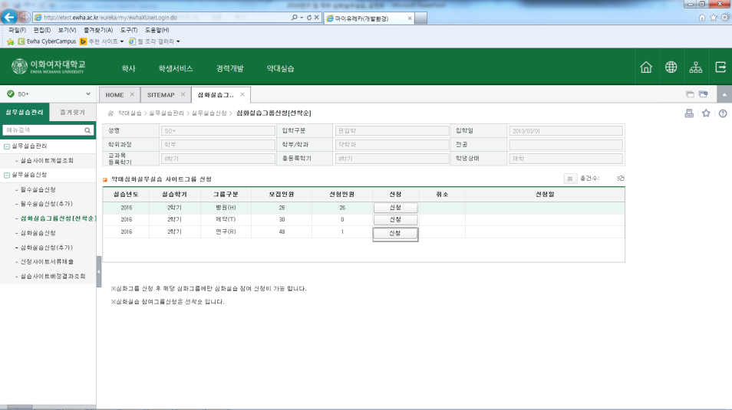
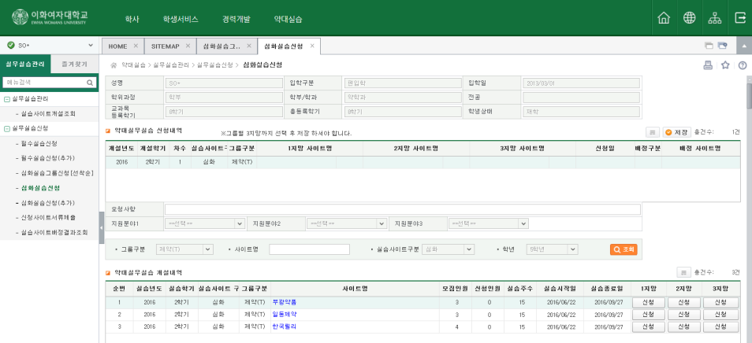
약학대학 실무실습 유레카 신청방법 - 심화실무실습
마이유레카>약대실습>실무실습관리>심화실습그룹신청[선착순] 선택
실무실습관리>심화실습그룹신청[선착순]>약대심화실무실습 사이트 그룹 신청_해당 그룹(병원/제약/연구) 신청 클릭
지망 사이트 선택 후 저장 버튼을
눌러야 신청이 완료됩니다.
실무실습관리>심화실습그룹신청[선착순]>약대심화실무실습 사이트 그룹 신청_해당 그룹(병원/제약/연구) 신청 클릭
실무실습관리>실무실습신청>필수실습신청>약대실무실습 신청내역 저장

Slide 24
6. 중요 유의 사항

Slide 25
주요 유의 사항
1. 필수 및 심화 실무실습 사이트 정보는 해당 시기에 유레카 시스템을 통해서 공지 됩니다.
2. 유레카 개인정보 수정
1) 실습 관련 공지는 문자 또는 이화 메일로 전달되므로 핸드폰 번호 변경 시
유레카 개인정보 수정 + 행정실로 반드시 연락
2) 유레카에 입력된 ewhain.net 메일은 변경 불가하므로 메일 전달 기능 활용
[유레카 개인 계정접속 – 마이홈 탭 내의 메일 – 환경설정 – 메일 전달]에서
주로 사용하는 메일 주소 입력 시 수신된 메일이 입력된 주소로 전달
3. 실습 장소명과 기타 세부사항을 외부로 유출 금지 바랍니다.

Slide 26
주요 유의 사항
4. 개인정보 보호 유의 : 업무상 습득한 환자 기밀 정보, 비밀 준수
5. 복장 규정 준수
6. 인사 예절 지키기
7. 과도한 경쟁이나 학점을 위한 실습 참여 지양
8. 출퇴근 시간 엄수
9. 감염 및 코로나 방역 운영 규정 준수 및 개인위생 관리
- 실습장 주변 매점, 휴게실, 엘리베이터는 물론 퇴근길 지하철에서도 가족 또는 지인과 정보 공유 금지
- 인터넷, 소셜미디어 사용 금지 (예. 블로그, 브이로그, 유튜브, 인스타그램, 페이스북, 틱톡 등)
- 환자, 종사자, 기기, 구조물 등의 모습 노출 금지 (과제 및 발표물에 적용 시 담당교육자와 논의 요함)
- 밝은 표정으로 항상 인사하는 습관 필요
- 실습이 모두 종료된 후에도, 프리셉터분께 감사의 인사를 전할 것
- 단정한 용모와 복장을 항상 유지
- 짙은 색조 화장이나 노출이 심한 복장 착용 자제

Slide 27
주요 유의 사항 - 특별 상세
1. 약사나 환자 및 실습기관 직원들에게 먼저 다가가 인사하고 감사하는 자세가 필요합니다. 특히 언행에 예의를 갖추기 바랍니다.
2. 출퇴근 시간을 엄수하고, 실습시간에 잡담하거나 개인 목적의 핸드폰을 사용하는 등의 불성실한 행동을 하지 않도록 합니다. (실습 목적 사용시 교육자에게 양해를 구하도록 함)
3. 전문인으로서 부적절한 복장(짧은 하의, 슬리퍼, 민소매, 발가락이 보이는 신발 등) 및 진한 화장이나 향수 사용은 삼가하기 바랍니다.
4. 각 실습장별(병원, 약국, 제약사) 특성이 상이하므로 학생 본인들의 실습 경험에 근거하여 기관 간의 비교나 불만 등을 노출하는 일이 없도록 유의 바랍니다.
5. 실습장에서는 점심이나 간식 등의 제반 혜택을 학생에게 제공할 의무가 없습니다.
6. 실습장에서는 이화여대 약학대학 학생들에 대한 전반적인 이미지를 높이기 위해 한 개인이 아니라 약학대학을 대표하는 자세로 실습에 임하기 바랍니다.
7. 업무수행 과정에서 취득하거나 인지한 정보(기업비밀을 포함한 개인정보, 의료정보, 재무정보, 경영정보, 영업정보, 기술정보 등 제반정보)는 무단 복제, 훼손, 분실, 변조해서는 안되며, 실습 중이나 종료 후에도 제3자에게 제공 및 공개를 엄격히 금지합니다.
8. 실무실습 관련된 제반 애로사항은 부모님을 통하지 않고 본인이 직접 행정실이나 각 실무실습 담당 교수에게 연락하기 바랍니다.
[제약 및 약무행정: 이용현, 배승진 교수, 연구심화: 이혁진 교수, 약국: 김명규 교수, 병원: 이정연 교수]
약교협에서는 실습장에서 실습생에게 금전적인 부분을 제공해서는 안된다는 조항을 강조하고 있습니다. 또한, 실습장의 구내식당이나 식권을 사용하는 것은 학생들의 선택이나, 가격이나 식권 부여 여부에 관한 내용을 논하는 것은 삼가하기 바랍니다. 그동안 일부 병원과 제약사에서는 점심을 제공하기도 했으나, 다른 실습장의 경우 점심을 제공하지 않는다 하여 이것이 문제되지 않음을 숙지하기 바랍니다

Slide 28
7. Q&A

